Slide 1

Saúde do sistema digestivo

Slide 2

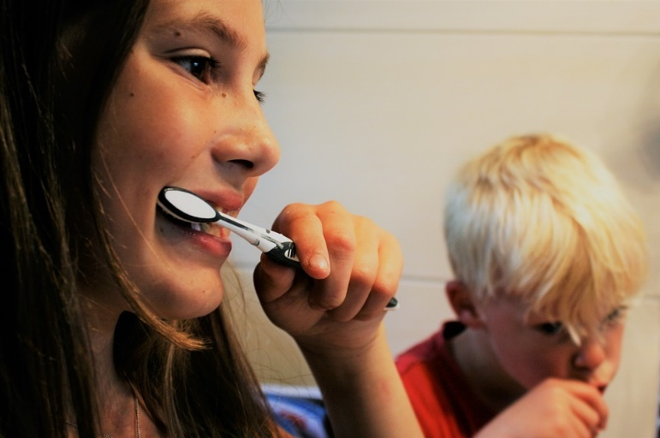
Cuidados com o sistema digestivo
Não comas a «correr». As refeições são para se fazer com calma e, de preferência, em família. Não te esqueças de mastigar bem os alimentos!
Após as refeições, lava sempre os dentes. Uma boa higiene oral é essencial para evitar as cáries dentárias.

Slide 3


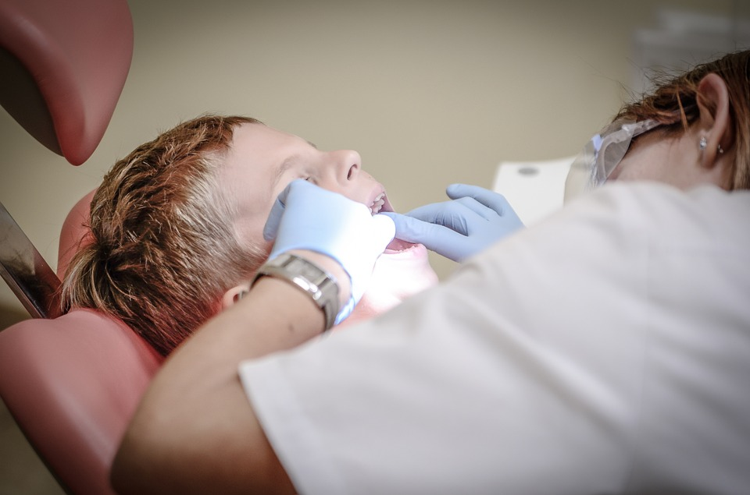
Cuidados com o sistema digestivo
Evita comer doces pois estes favorecem o aparecimento das cáries dentárias.
Deves ir ao dentista uma a duas vezes por ano, para que haja uma vigilância da tua saúde dentária.

Slide 4
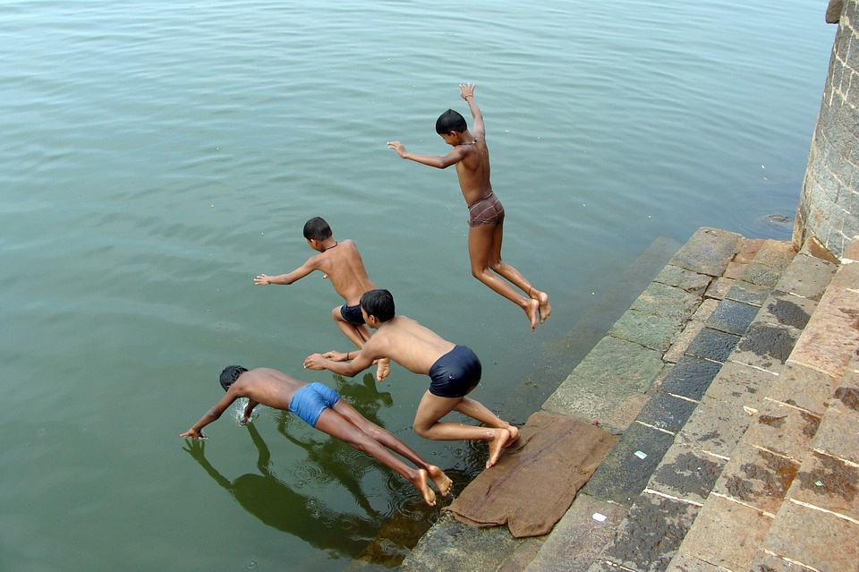
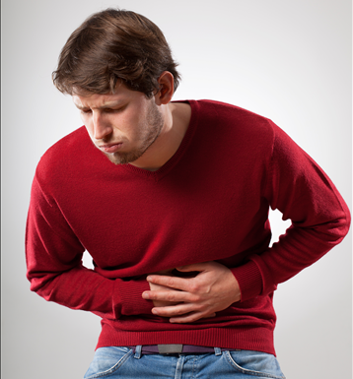
Cuidados com o sistema digestivo
Na piscina, rio ou mar, ao entrar na água fria, entra devagar, de modo a habituar o corpo gradualmente às mudanças de temperatura.
Os alimentos devem estar muito bem lavados e cozinhados para que não haja possibilidade de teres gastroenterites.

Slide 5
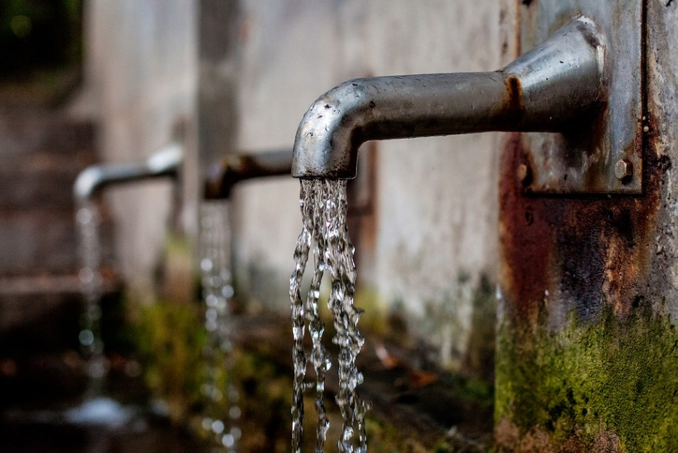
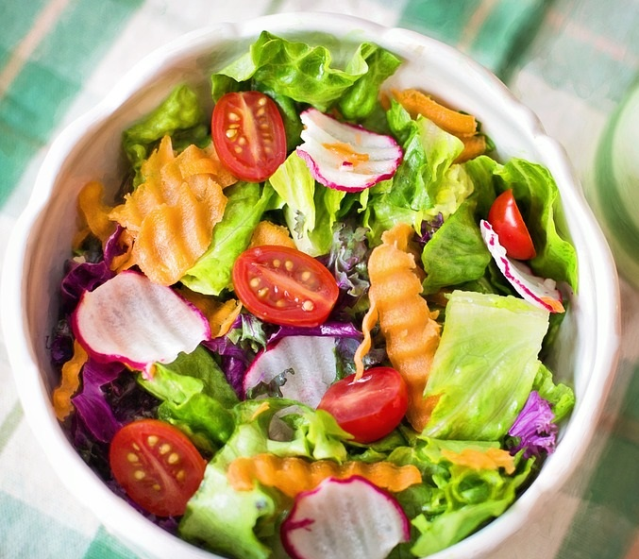
Cuidados com o sistema digestivo
Não bebas água em locais que desconheces e cuja qualidade seja duvidosa, pois pode estar contaminada!
Ingere alimentos que sejam ricos em fibras (fruta e vegetais), pois estas ajudam na formação de fezes, previnem diabetes, evitam o mau colesterol e o cancro do cólon.

